Slide 1
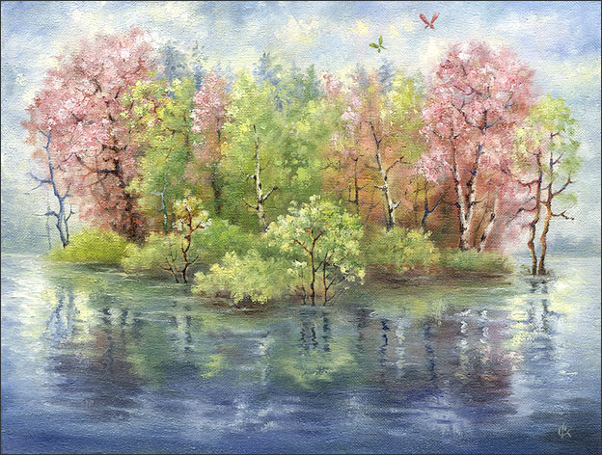
Школа «Самоделкина» представляет:
Тема: «Весна»

Slide 2
-Здравствуй, дорогой друг!
Сегодня мы с тобой отправимся в удивительный мир природы, но сначала, отгадай загадку.

Slide 3
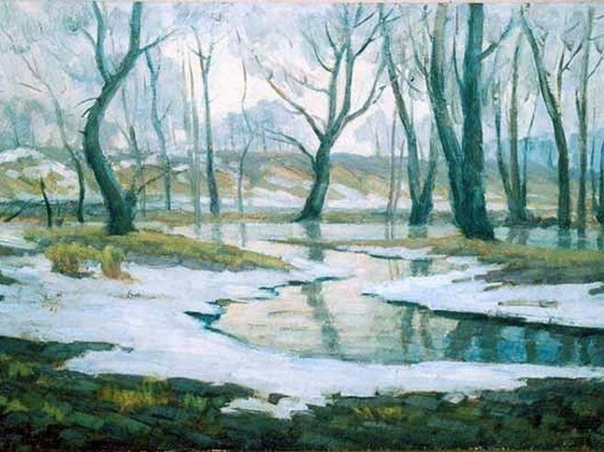
Загадка
Тает снежок
Ожил лужок
День прибывает
Когда это бывает?

Slide 4
-Молодец! Все верно, конечно, это бывает весной!
А ещё какие изменения происходят в природе весной?

Slide 5
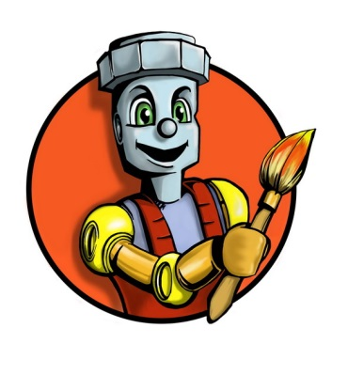
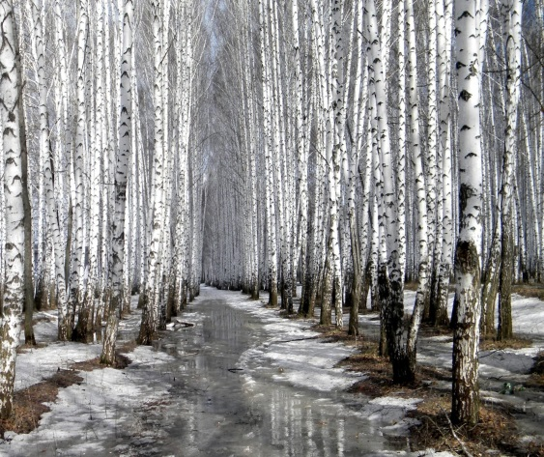
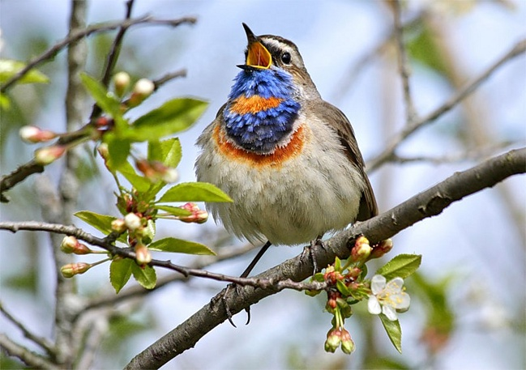
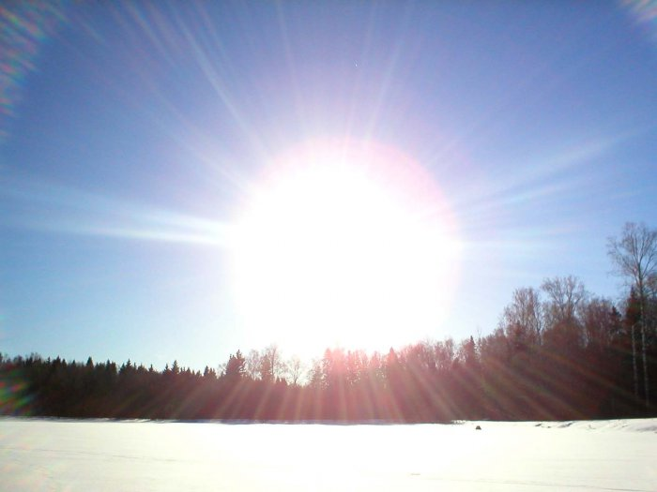
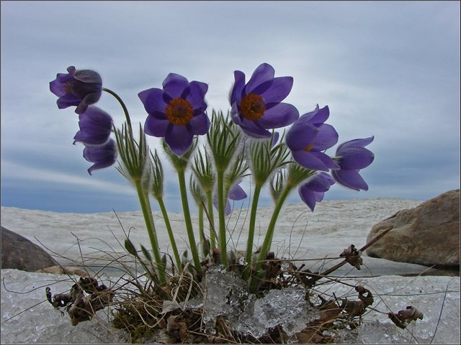
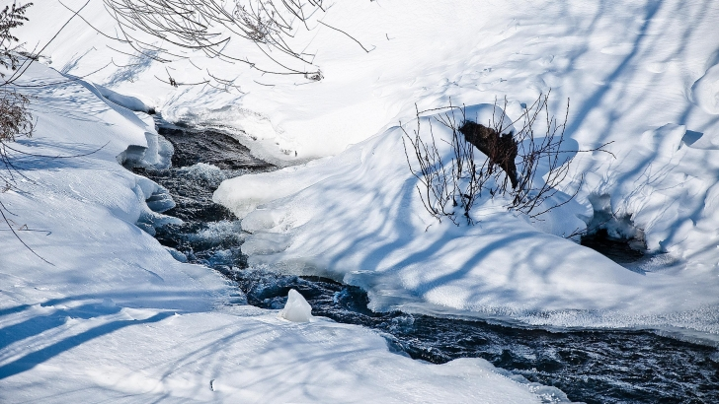
Назови признаки весны.

Slide 6
-Отлично справился с заданием!
Весной тает снег, звенит капель, весело бегут ручьи, прилетаю птицы, солнышко греет, становится теплей и распускаются первые цветы-подснежники.
Notes:
А для выполнения следующего задания, потребуется помощь родителей, нужно будет распечатать раскраску.

Slide 7
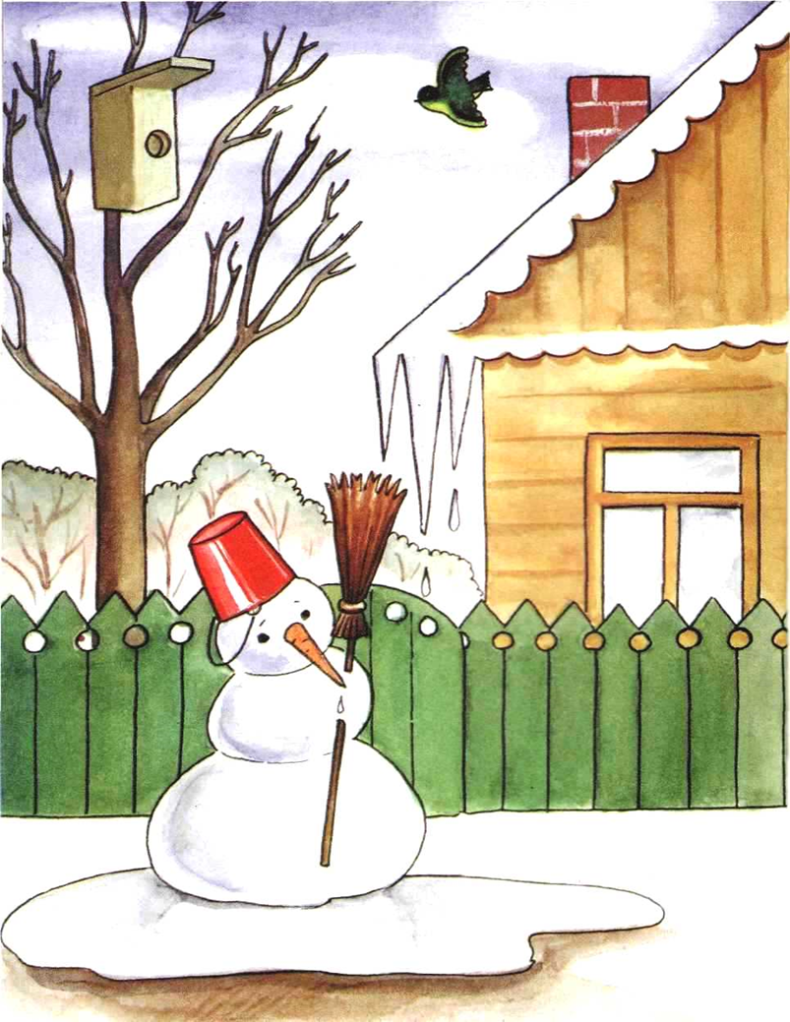
Раскрась весну в самые яркие цвета!

Slide 8
-Ты настоящий художник!
У тебя всё замечательно получилось!
А сейчас ,давай поиграем!

Slide 9
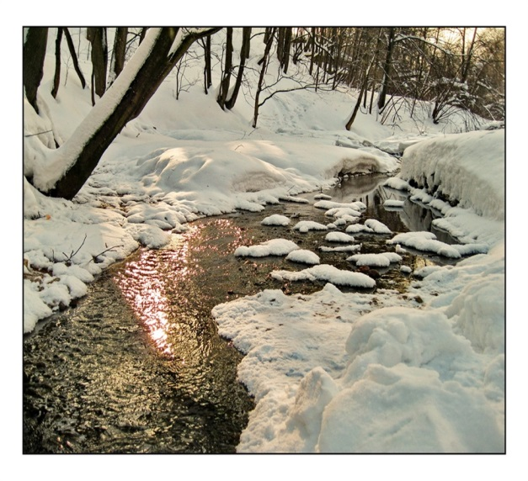
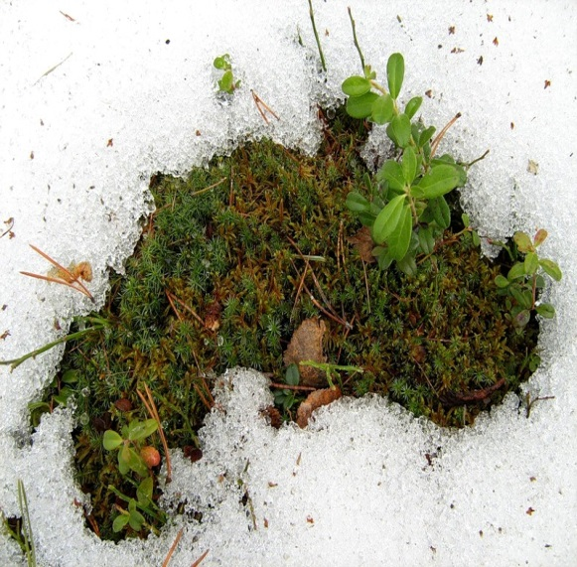
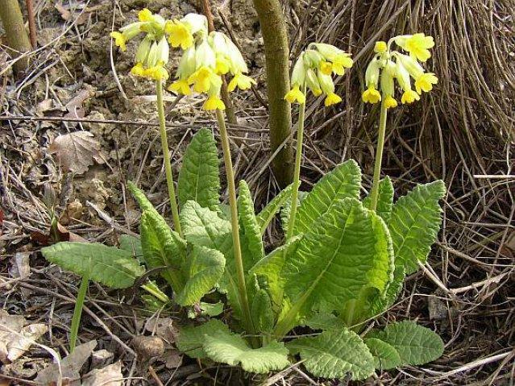
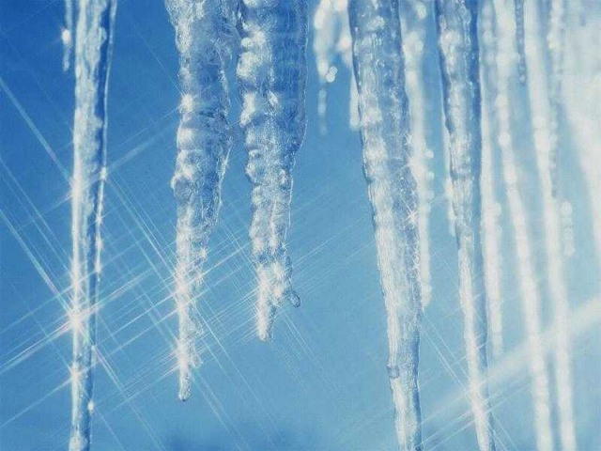
Игра «Назови одним словом»

Slide 10
-Я вижу ты много запомнил о весне, молодец!
А сейчас–мультфильм!
Notes:
снова потребуется помощь взрослого, нужно будет перейти по ссылке и включить ребенку мультфильм

Slide 11
Мультфильм
http://www.youtube.com/watch?v=vN4pKy2bUoI

Slide 12
-Тебе понравилось?
Я очень рад!
До свидания! До новых встреч!

